Slide 1
CLAVES: PRODUCTO TURÍSTICO CON ENFOQUE ENPRESARIAL AMAZÓNICO
VI CONVENCIÓN INTERNACIONAL DE ESTUDIOS TURÍSTICOS
Autores: Clímaco Geovani Espín Ortíz
Universidad Estatal Amazónica, Puyo – Pastaza - Ecuador
E-mail de contacto: cespin@uea.edu.ec
Por un turismo desde y para la comunidad
La Habana, 2024

Slide 2
Por un turismo desde y para la comunidad

Slide 3
Donde…
Por un turismo desde y para la comunidad

Slide 4
FORMADO
INFORMADO
INNOVADOR ILUCIONADO
COMPARATIVO
EGO…
Por un turismo desde y para la comunidad

Slide 5
Por un turismo desde y para la comunidad
Por lo tanto…

Slide 6
Rápido y exigente…
Por un turismo desde y para la comunidad

Slide 7
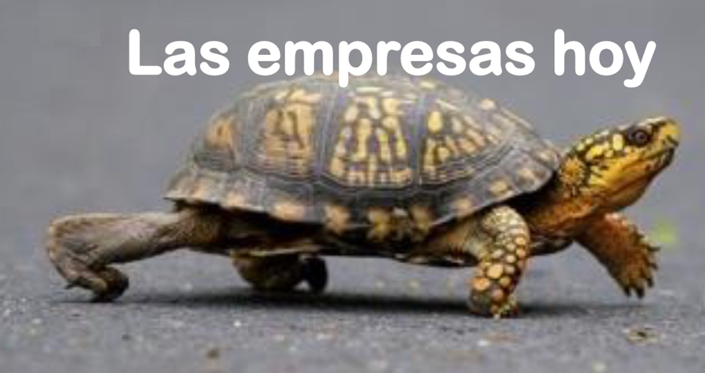
Y somos…
Por un turismo desde y para la comunidad

Slide 8
Por un turismo desde y para la comunidad

Slide 9
Por un turismo desde y para la comunidad

Slide 10
Por un turismo desde y para la comunidad

Slide 11
Por un turismo desde y para la comunidad

Slide 12
Por un turismo desde y para la comunidad

Slide 13
Por un turismo desde y para la comunidad

Slide 14
Gobernanza…
Por un turismo desde y para la comunidad

Slide 15
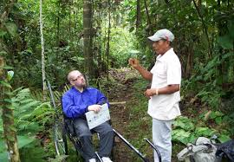
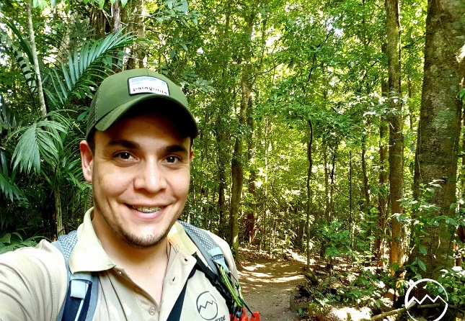
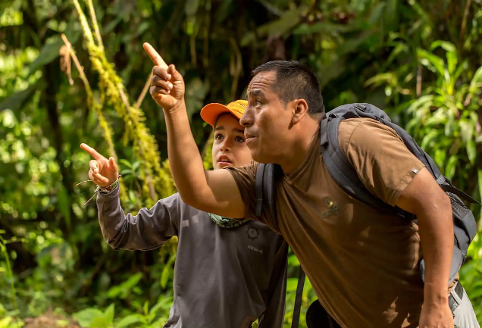
TURISMO & EMPRESA
Pre
Disposición
Felicidad
Sonrisa
Conocimiento
Técnico - acumulado
Por un turismo desde y para la comunidad

Slide 16
CLAVES: PRODUCTO TURÍSTICO CON ENFOQUE ENPRESARIAL AMAZÓNICO
VI CONVENCIÓN INTERNACIONAL DE ESTUDIOS TURÍSTICOS
Autor: Clímaco Geovani Espín Ortíz
Universidad Estatal Amazónica, Puyo – Pastaza - Ecuador
E-mail de contacto: cespin@uea.edu.ec
Por un turismo desde y para la comunidad
La Habana, 2024

